Slide 1
Cours de mécanique quantique
Chapitre 1 - Phénomènes quantiques, généralités
Chapitre 2 - Concepts de la mécanique quantique
Chapitre 3 - Notions d’opérateurs
Chapitre 4 - Etude de systèmes quantiques

Slide 2
Cours de mécanique quantique chapitre 1
Phénomènes quantiques
Généralités

Slide 3
Sommaire du chapitre 1
Historique: quelques dates, quelques noms…
Importance de la mécanique quantique
Vocabulaire: matière, énergie, rayonnement…
Rayonnement du corps noir: dualité onde corpuscule
L’effet photoélectrique
L’effet Compton
Les postulats de Bohr
Modèle de l’atome d’hydrogène
Comportement ondulatoire des particules
Fonction d’onde
Equation de Schrödinger
Résumé: ce qu’il faut retenir

Slide 4
HISTORIQUE
Quelques dates
Quelques « grands » noms
L1

Slide 5
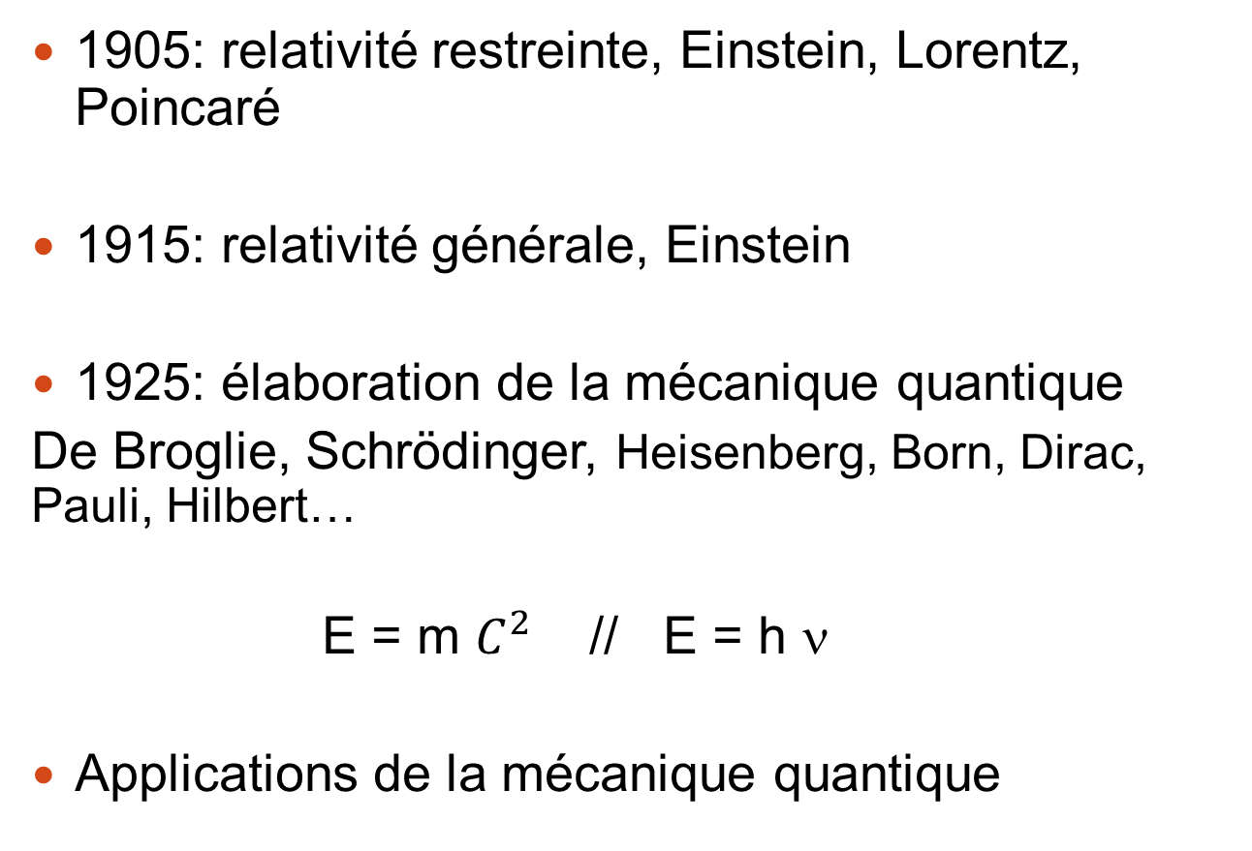

Slide 6
Importance de la Méca Quantique
Avancées en physique
Applications pratiques

Slide 7
MQ incontournable: toute la physique est quantique….ou au moins….
Particules élémentaires, étoiles, semiconducteurs ou capteurs solaires…
Ordinateur quantique, cryptographie….
La plus grande aventure intellectuelle du XXème siècle
Théorie finalement assez simple
Axiomes ou Postulats (5)

Slide 8
Mais que veut dire: QUANTIQUE?
Qui se rapporte au quantum (aux quanta)
Quantité finie et déterminée, à valeur discrète
Quantum d’action
Quantum d’énergie
Quantum de lumière
Quantification
Quantifier: restreindre les valeurs d’une grandeur physique à des nombres discrets
Grandeur physique ne pouvant prendre que certaines valeurs, caractérisées par des nombres entiers multiples d’une valeur discrète: le quantum

Slide 9
Vocabulaire
Matière
Energie
Rayonnement
L2

Slide 10
MATIERE
Ce qui compose tout corps ayant une réalité tangible
Tout ce qui a une masse
4 états: solide, liquide, gazeux, plasma
Passage d’un état – ou d’une phase – à une autre
Décrite par une théorie corpusculaire
La physique quantique étudie la matière à un niveau « fondamental » càd particulaire

Slide 11
ENERGIE
Du grec « energia »: force en action
Capacité d’un système à produire un travail
Entrainant un mouvement ou produisant par exemple de la lumière, de la chaleur…
Se conserve et se transforme
Principes de la thermodynamique

Slide 12
RAYONNEMENT
Synonyme: radiation
Processus d’émission ou de transmission d’énergie
Par une ONDE ou par une PARTICULE
Rayonnement sonore: onde acoustique
Rayonnement électromagnétique
Rayonnement lumineux
Rayonnement thermique
Rayonnement solaire
Rayonnement synchrotron
Rayonnement gamma
Décrit par une théorie ondulatoire

Slide 13
Rayonnement du corps noir
Théorie de Planck proposée en 1900 avec la notion de quanta

Slide 14
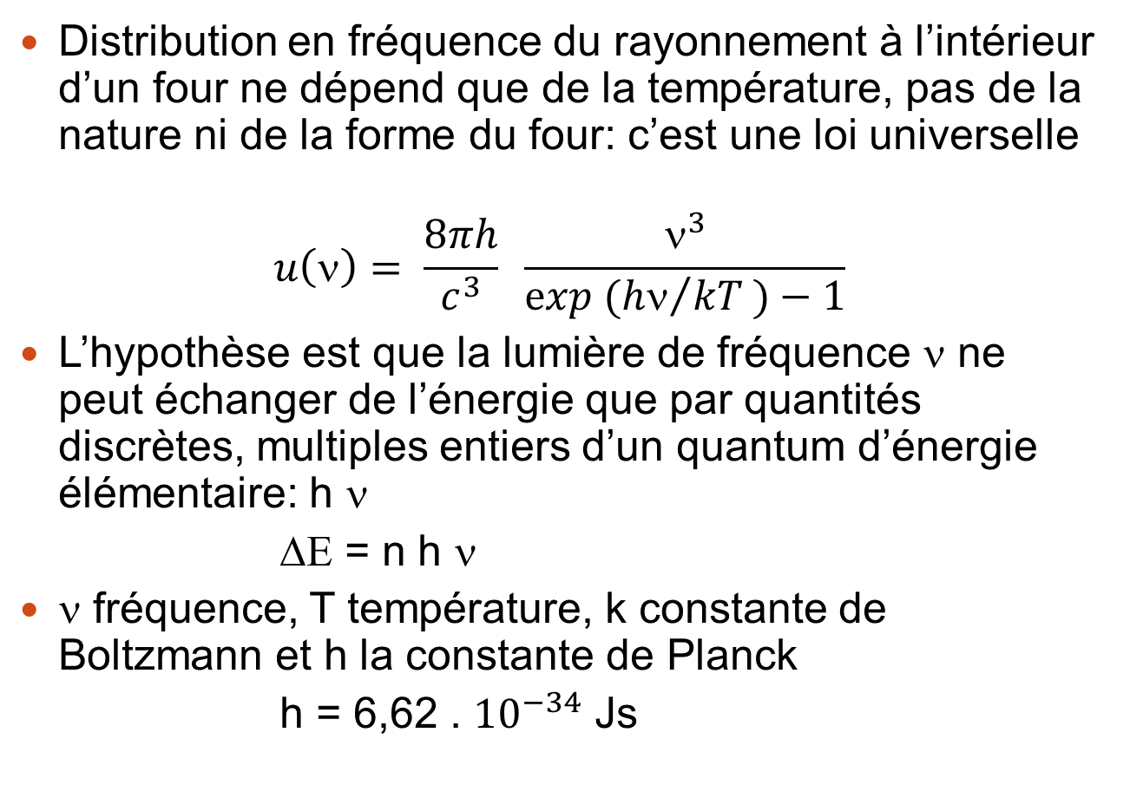

Slide 15
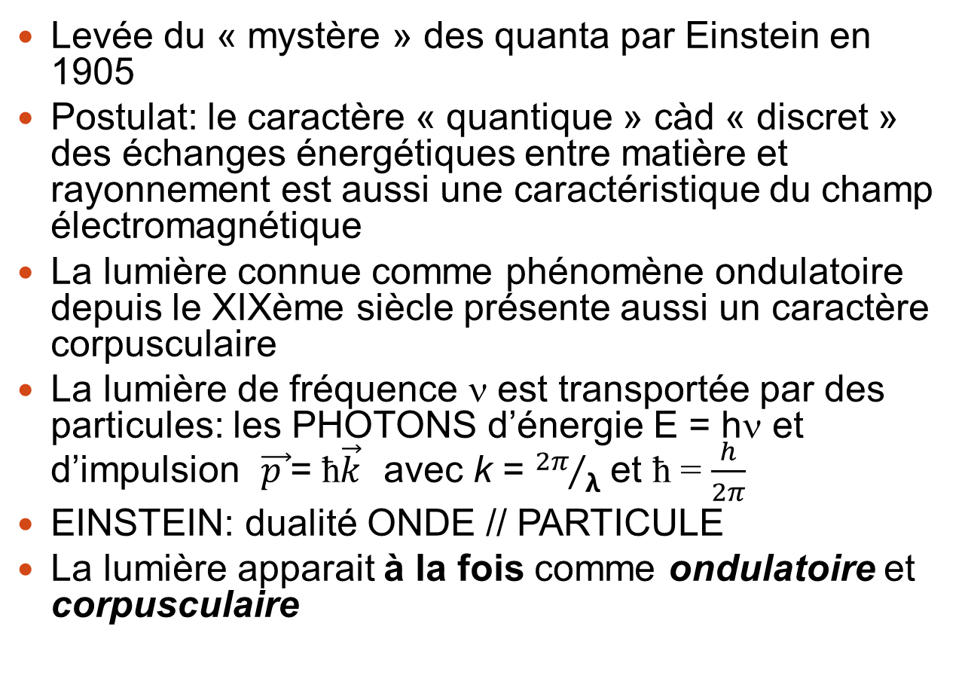

Slide 16
Effet photoélectrique

Slide 17
1887 Hertz découvre que la lumière UV arrache des électrons à des métaux comme le zinc
1905 Einstein, reprenant l’idée de Planck, interprète cela par les « grains » de lumière, les photons
Choc entre photon de l’onde incidente de lumière et électron du métal
→ A faire en exercice

Slide 18
Quelques applications de l’effet photoélectrique
Transformation des informations lumineuses en informations électriques
Multiplicateur d’électrons
Télescope infrarouge
Iconoscope
→ A faire en exercice

Slide 19
Effet Compton

Slide 20
→ A faire en exercice
1923 faisceau monochromatique de rayons X sur un élément mince de carbone par Compton
Deux pics observés en fréquence: l’un à la fréquence incidente ν et un autre à une fréquence ν’ inférieure
Interprétation: les photons possèdent une énergie très supérieure à l’énergie de liaison des électrons
Collision entre photons incidents à haute énergie et électrons au repos

Slide 21
Analyse comparée entre effet photoélectrique et effet Compton
Dans les deux cas un photon frappe un électron
Dans l’effet photoélectrique toute l’énergie du photon est transmise à l’électron
Dans l’effet Compton seule une partie de l’énergie est transférée à l’électron et un photon moins énergétique est diffusé
→ A faire en exercice

Slide 22
Postulats de Bohr
1913 - physicien danois
3 postulats autour de la
quantification de l’énergie

Slide 23
La matière est également quantifiée et il existe des niveaux discrets d’énergie pour les atomes (expérience de Franck et Hertz 1914) par analogie avec l’oscillateur harmonique (exercices)
Les atomes absorbent ou émettent de l’énergie en passant d’un niveau d’énergie à un autre, les raies spectrales proviennent de transitions entres ces niveaux d’énergie, l’énergie ainsi libérée au passage d’un état excité vers un état de moindre énergie correspond à l’émission d’un photon
L’atome d’hydrogène

Slide 24
Modèle de l’atome d’hydrogène
Modèle de Bohr – Sommerfeld
Généralisable aux atomes munis d’un seul électron tournant autour du noyau

Slide 25
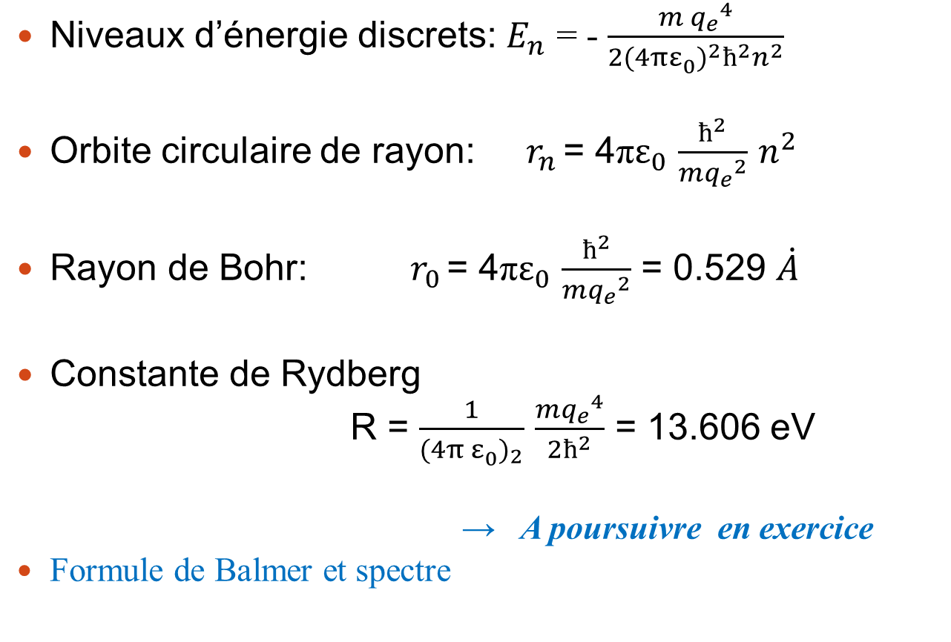
Modèle à orbite circulaire

Slide 26
Comportement ondulatoire des particules
Le symétrique du comportement corpusculaire de la lumière
L3

Slide 27
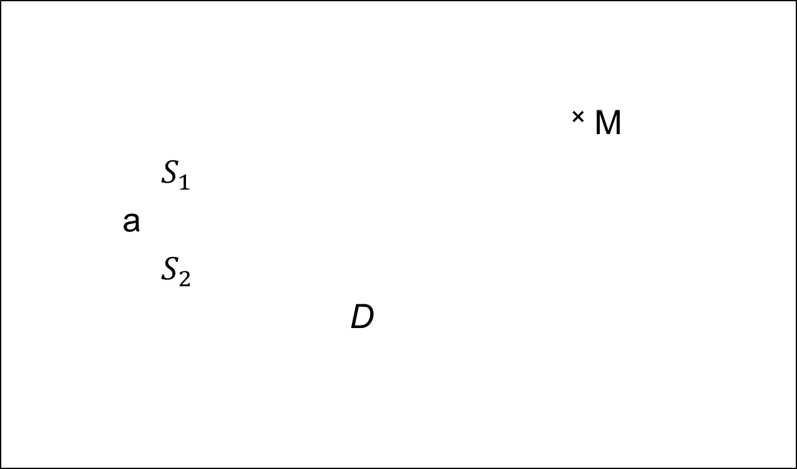
Interférences en physique ondulatoire Rappel des franges de Young

Slide 28
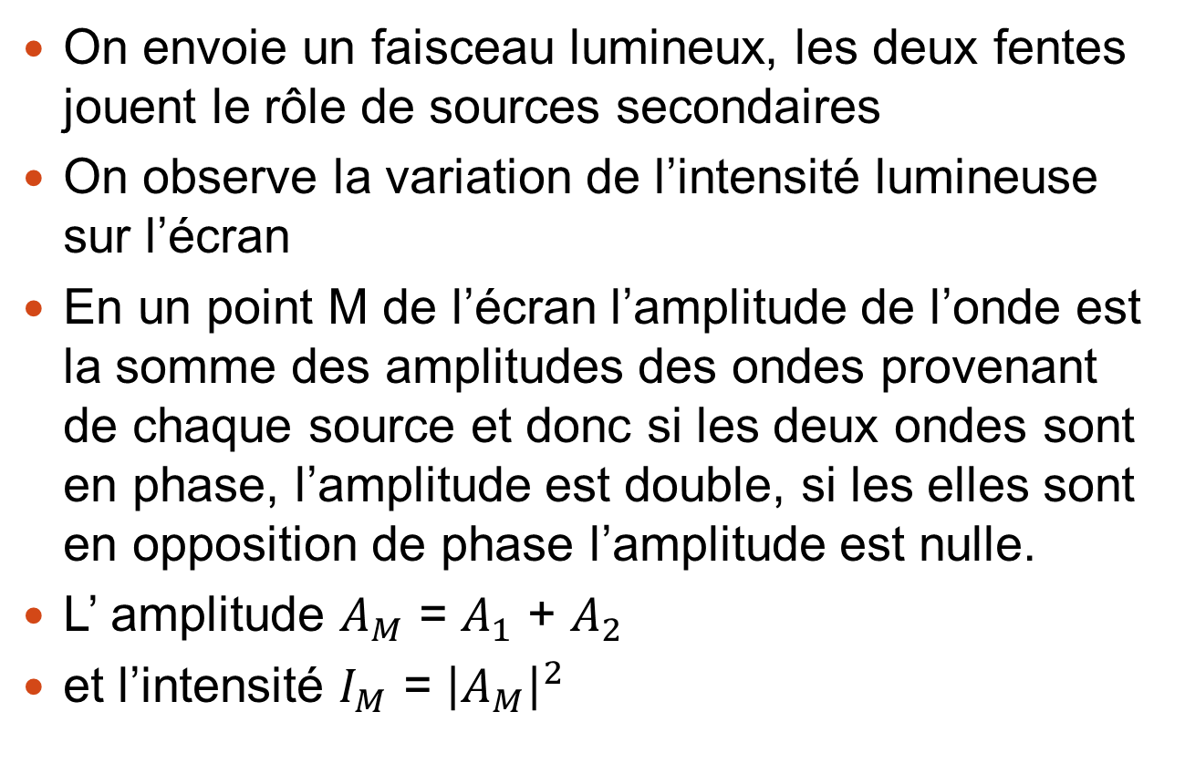

Slide 29
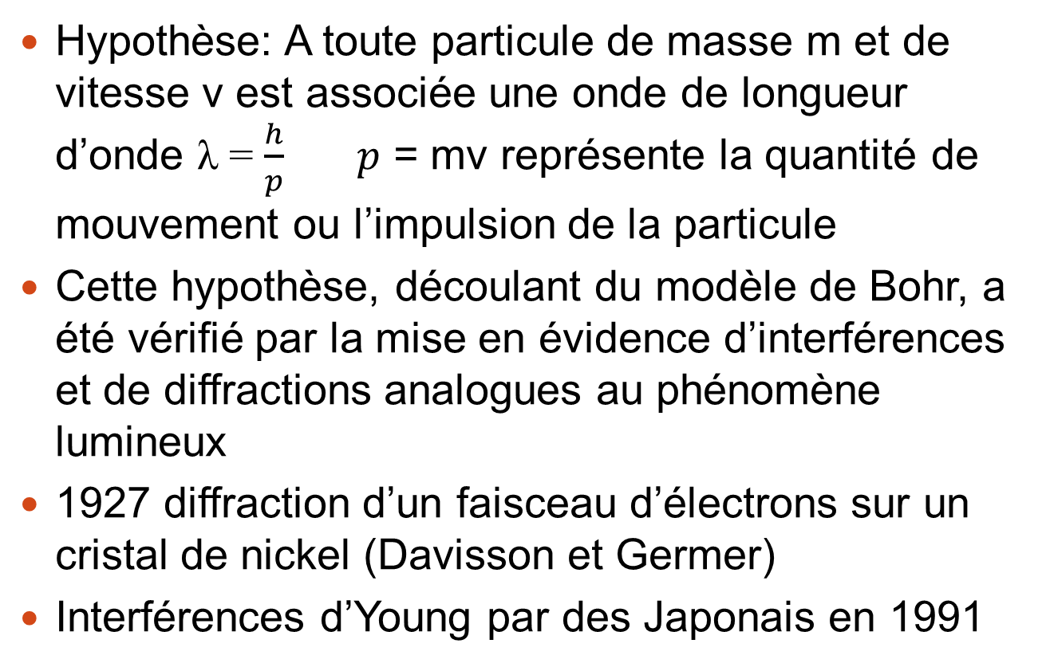
Analogie quantique de Louis de Broglie 1923

Slide 30
Franges d’interférences pour tout type de particule ce qui permet de conclure que LdB a eu raison: les particules matérielles ont un comportement ondulatoire
Dualité apparemment paradoxale: onde // particule
Un atome est ponctuel et remplit tout l’espace!!
En fait c’est beaucoup plus qu’un phénomène ondulatoire
C’est un phénomène aléatoire

Slide 31
Nature probabiliste des phénomènes quantiques
Les atomes, corpuscules, sont envoyés un par un tous de la même façon
Chaque atome a un point d’impact bien défini
Mais ce point d’impact est aléatoire, différent d’un atome à un autre
Aux mêmes conditions initiales correspondent des impacts différents
Mais ce n’est pas une loi de probabilité classique
L’interprétation est complexe: on admettra le résultat

Slide 32
FONCTION d’ONDE

Slide 33
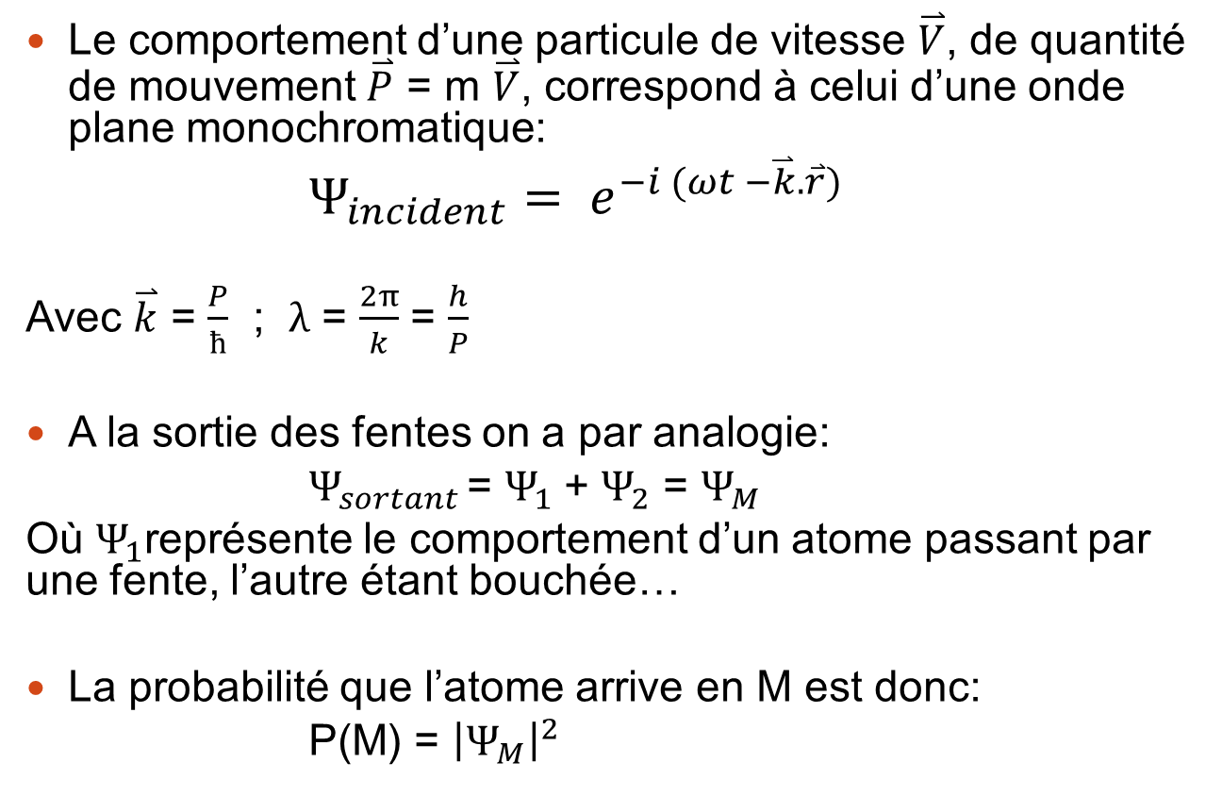
Ondes quantiques: amplitudes de probabilité

Slide 34
Equation de Schrödinger

Slide 35
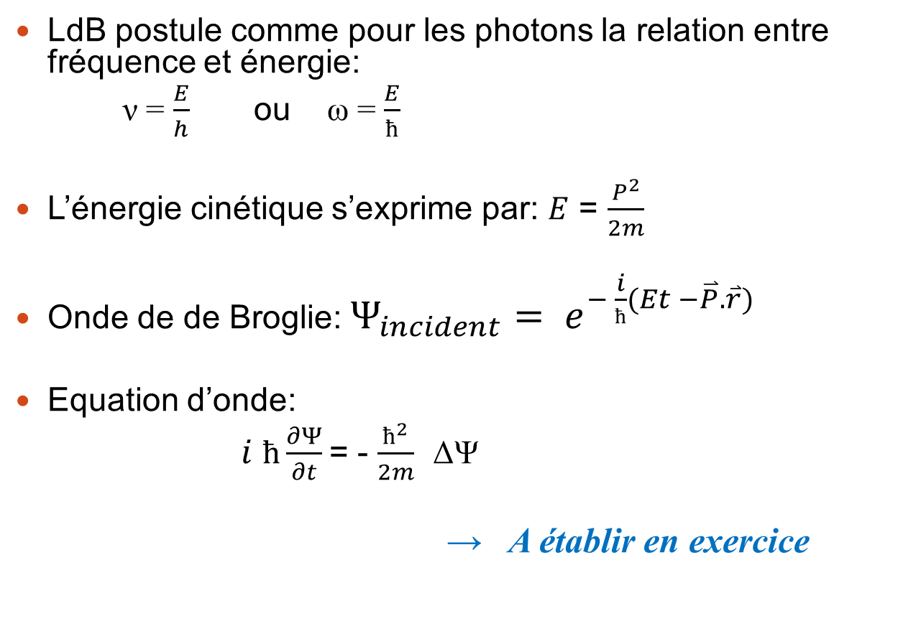

Slide 36
Résumé: ce qu’il faut retenir

Slide 37
A vous de résumer l’essentiel de ce chapitre
Quels messages?
Quels concepts?
Qu’avez vous appris?
……..

